Slide 1

§猫头鹰宝宝§
马丁·瓦代尔
（Martin Waddell）文
帕特里克·本生
（Patrick Benson）图
翻译：流火
纯免费PPT即点即下载，无注册、无套路
http://gitppt.com
不信你试试（狗头）
第一PPT模板网-WWW.1PPT.COM

Slide 2
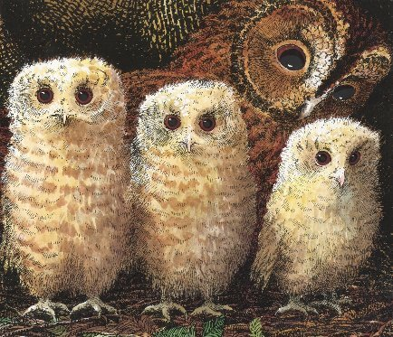
纯免费PPT即点即下载，无注册、无套路
http://gitppt.com
不信你试试（狗头）
从前，有三只猫头鹰宝宝： 莎拉、波西和比尔。 他们和妈妈一起住在一个树洞里。 洞里扑着树枝、叶子和羽毛。那儿是他们的家。

Slide 3
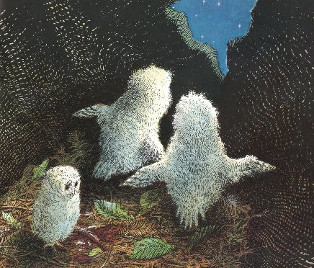
纯免费PPT即点即下载，无注册、无套路
http://gitppt.com
不信你试试（狗头）
一天夜里，小猫头鹰们醒来，发现他们的妈妈不见了。 “妈妈哪去了？”莎拉问。 “我的天啊！”波西说。 “我要妈妈！”比尔嚷嚷。

Slide 4
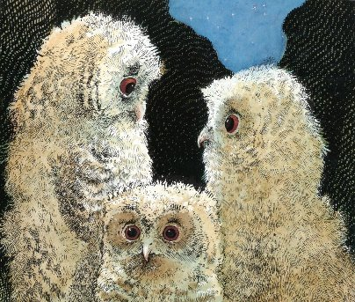
纯免费PPT即点即下载，无注册、无套路
http://gitppt.com
不信你试试（狗头）
小宝宝们想（所有的猫头鹰都喜欢瞎想）－－“我猜她是去打猎了。”莎拉说。“是去给我们找吃的！”波西说。“我要妈妈！”比尔嚷嚷。
Notes:
PPT模板：www.1ppt.com/moban/ PPT素材：www.1ppt.com/sucai/
PPT背景：www.1ppt.com/beijing/ PPT图表：www.1ppt.com/tubiao/
PPT下载：www.1ppt.com/xiazai/ PPT教程： www.1ppt.com/powerpoint/
资料下载：www.1ppt.com/ziliao/ 范文下载：www.1ppt.com/fanwen/
试卷下载：www.1ppt.com/shiti/ 教案下载：www.1ppt.com/jiaoan/
PPT论坛：www.1ppt.cn PPT课件：www.1ppt.com/kejian/
语文课件：www.1ppt.com/kejian/yuwen/ 数学课件：www.1ppt.com/kejian/shuxue/
英语课件：www.1ppt.com/kejian/yingyu/ 美术课件：www.1ppt.com/kejian/meishu/
科学课件：www.1ppt.com/kejian/kexue/ 物理课件：www.1ppt.com/kejian/wuli/
化学课件：www.1ppt.com/kejian/huaxue/ 生物课件：www.1ppt.com/kejian/shengwu/
地理课件：www.1ppt.com/kejian/dili/ 历史课件：www.1ppt.com/kejian/lishi/

Slide 5
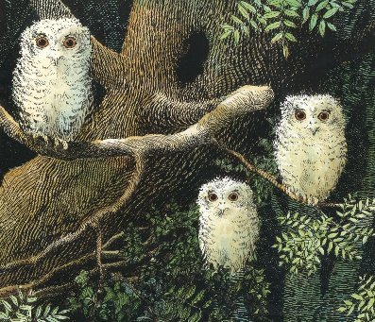
纯免费PPT即点即下载，无注册、无套路
http://gitppt.com
不信你试试（狗头）
但是猫头鹰妈妈没有回来。 猫头鹰宝宝们从洞里出来，坐在树上等她。莎拉坐在一根很粗的树枝上， 波西坐在一根细细的树枝上， 比尔坐在一条老常春藤上。 “她会回来的。”莎拉说。 “马上就会回来！”波西说。 “我要妈妈！”比尔嚷嚷。

Slide 6
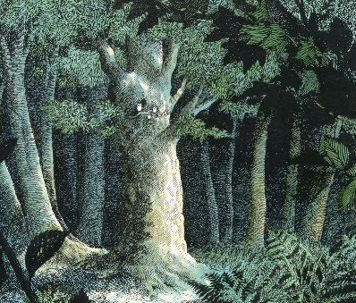
纯免费PPT即点即下载，无注册、无套路
http://gitppt.com
不信你试试（狗头）
森林里很黑，有什么东西在他们周围走来走去，他们只能给自己壮胆。“她会带着老鼠和其它好东西回来。”莎拉说。“我猜也是！”波西说。“我要妈妈！”比尔嚷嚷。

Slide 7
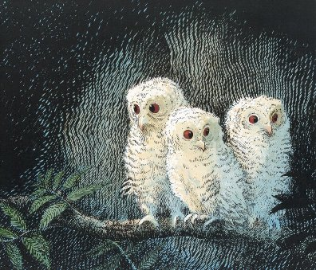
纯免费PPT即点即下载，无注册、无套路
http://gitppt.com
不信你试试（狗头）
他们坐在那儿想，所有的猫头鹰都爱瞎想）－－ “我觉得我们应该都坐到一起来。”莎拉说。 于是，他们三个就坐一块儿去了。

Slide 8
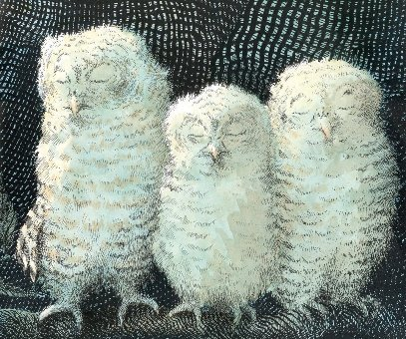
纯免费PPT即点即下载，无注册、无套路
http://gitppt.com
不信你试试（狗头）
“她可能迷路了。”莎拉说。“也可能是被狐狸抓住！”波西说。 “我要妈妈！”比尔嚷嚷。 猫头鹰宝宝们闭上眼睛祈祷，希望他们的妈妈能回来。

Slide 9
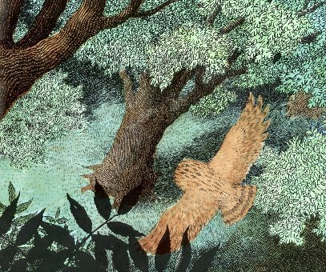
纯免费PPT即点即下载，无注册、无套路
http://gitppt.com
不信你试试（狗头）
她终于回来了。 她无声无息地穿过树丛，向莎拉、波西和比尔飞来。

Slide 10
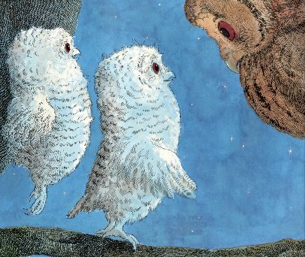
纯免费PPT即点即下载，无注册、无套路
http://gitppt.com
不信你试试（狗头）
“妈妈！”他们喊。 他们拍着翅膀跳起舞来， 他们在树枝上又蹦又跳。

Slide 11
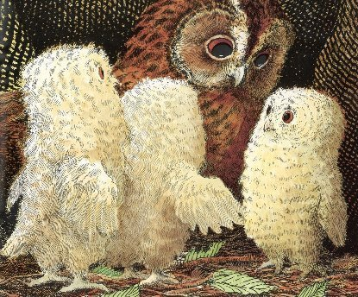
纯免费PPT即点即下载，无注册、无套路
http://gitppt.com
不信你试试（狗头）
“有什么好大惊小怪的呀？” 他们的猫头鹰妈妈说， “你们知道我会回来的。” 猫头鹰宝宝们想了想 （所有的猫头鹰都爱瞎想）－－ “我知道呀！”莎拉说。 “我也知道！”波西说。 “我爱你妈妈！”比尔嚷嚷。

